Slide 1
Внутренняя политика
Николая I

Slide 2
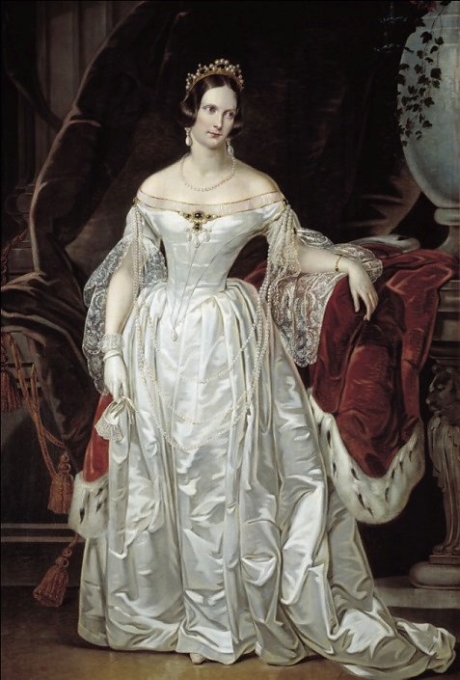
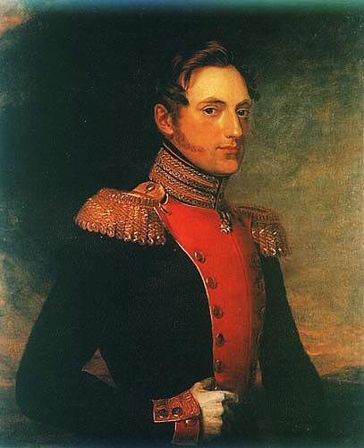
дочь прусского короля Шарлотта
(в православии –
Александра Федоровна);
Жена Николая I
В это же время одна англичанка писала о нем:
"Он дьявольски красив! Это самый красивый мужчина в Европе".
Один англичанин оставил свои воспоминания о пребывании в Лондоне великого князя:
"Его манера держать себя, - полна оживления, без натянутости, без смущения и тем не менее очень прилична. Он много и прекрасно говорит по-французски, сопровождая слова недурными жестами. Если даже не все, что он говорит, было очень остроумно, то, по крайней мере, все было не лишено приятности...
Император Николай I

Slide 3





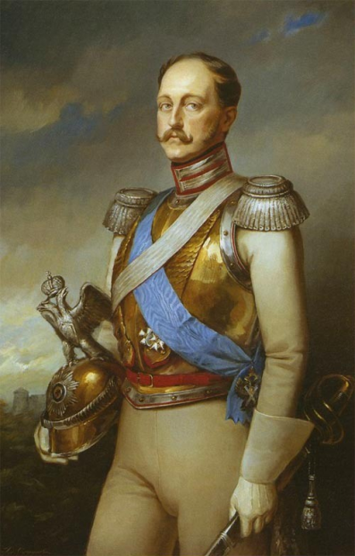
Борьба с инакомыслием, либерализмом (саботажем)
Считает, что усиление России в укреплении самодержавия
Осознание необходимости реформ
Попытка их проведения
Противоречие в политике

Slide 4
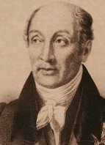
Укрепление роли государственного аппарата
Расширение области деятельности Собственной его императорского величества канцелярии; Она состоит из нескольких отделений (6).
1862г – II отделение императорской канцелярии во главе со
Сперанским; Он в 1830 г
публикует полное собрание
законов РИ в 45 томах
М.М. Сперанский

Slide 5
Укрепление роли государственного аппарата
Возросла роль чиновников (их число увеличилось в 6 раз);
Ограничена роль Государственного совета.
Граф Уваров-утверждение официальной государственной идеологии «Теория официальной народности»:
Самодержавие, православие, народность

Slide 6
Попытки решения крестьянского вопроса
1837-1841 гг. – реформа государственных крестьян. Реформа улучшила правовое и материальное положение крепостных, давая им право и возможность стать самостоятельными. Созданы органы крестьянского самоуправления.
1841 г. – закон, запрещающий продавать крестьян по одиночке или вместе с поместьем.
1842 г. – закон о «вольных крестьянах». Помещики теперь могли на своё усмотрение освобождать крестьян и давать им землю, не требуя денег взамен. Однако крестьянин обязан был взамен отработать долг на выданной ему земле.
1843 г. – безземельные дворяне больше не имели право покупать крепостных

Slide 7
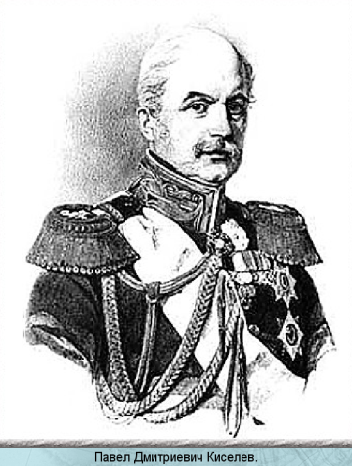
Попытки решения крестьянского вопроса
Реформа привела к облегчению жизни крестьян?

Slide 8
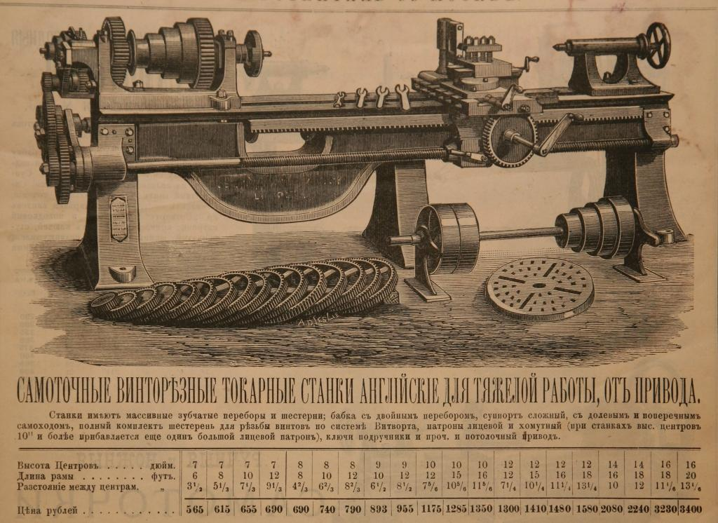
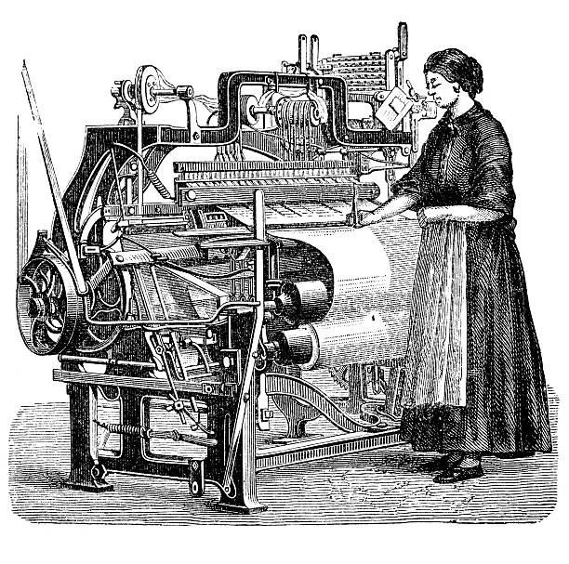
Промышленный переворот
В годы правления Николая 1 начинается переход от ручного к машинному производству (1830гг)

Slide 9
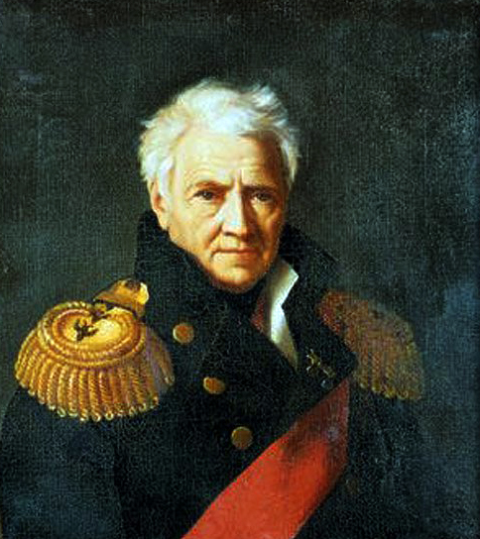

1826 и 1828-жесткий цензурный устав
А. С. Шишков провёл новый Устав о цензуре, за свою жёсткость прозванный «чугунным»

Slide 10
Согласно Уставу запрещению подлежали сочинения, в которых:
Содержалось что-либо клонящееся к поколебанию учения православной церкви
«что-либо нарушающее неприкосновенность верховной самодержавной власти, или уважение к Императорскому Дому, и что-либо противное коренным государственным постановлениям». Запрещалось также затрагивать честь какого-либо лица «непристойными выражениями или предосудительным обнародованием того, что относится до его нравственности или домашней жизни, а тем более клеветой».
Цензура иностранных книг руководствовалась правилами, изложенными для цензуры внутренней. Рассмотрению иностранной цензуры подлежали все выписываемые или привозимые из-за границы различными учреждениями, книгопродавцами, частными лицами книги, эстампы, ноты и другие печатные издания, книготорговые реестры и каталоги библиотек для чтения.

Slide 11
